Slide 1

Груповий проект
РОЗРОБКА ВЕБ-ЗАСТОСУНКУ «JIPS» Виконали студенти гр. ІПС-41, 3
Керівник проекту Білокриницький Олександр

Slide 2
Обектом дослідження є технології створення веб-застосунку з використанням фреймворків програмування:React, Spring, PostGreSQL.
У груповому проекті розглянуто основні принципи та методи створення web сторінок для керування проектами для розробки застосунків,за допомогою фреймворків програмування Spring, React і баз даних PostGreSQL. Було розроблено головну сторінку сайту з навігацією та реєстрацією, додавання проєкту, додавання завдань до кожного для обробки їх користувачами, розроблена сторінка з пошуком користувачів для розуміння в яких проектах він бере участь та сторінка з інформацією про завдання, коментарями до нього та прикладеними файлами.

Slide 3
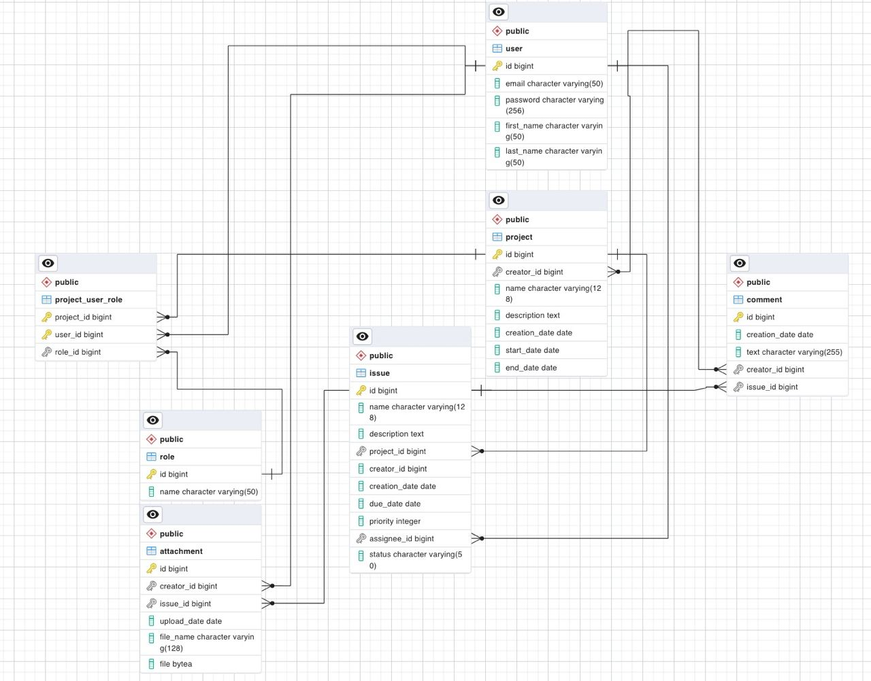
Структура бази даних
В Базі даних у нас є 6 таблиць, 3 з яких відповідають за основні сутності проекту ( user, project, issue).
Інші є додатковими.

Slide 4
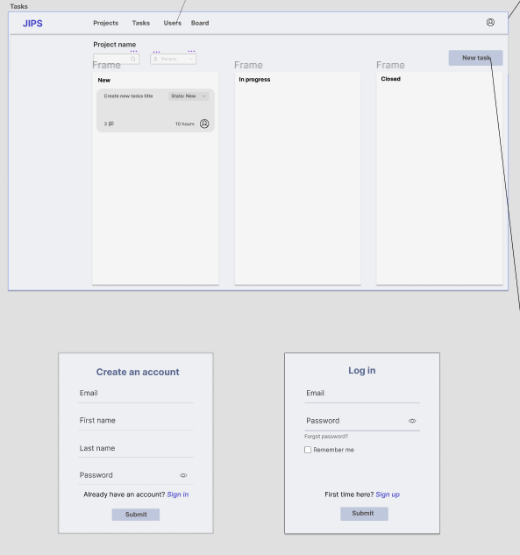
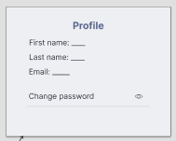
Дизайн проекту (UI/UX)
Відповідальні: Буханець Єгор і Олизько Михайло

Slide 5
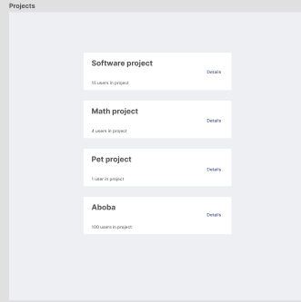
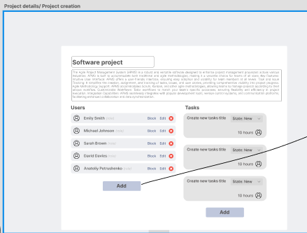
Дизайн проекту (UI/UX)
Відповідальні: Буханець Єгор і Олизько Михайло

Slide 6
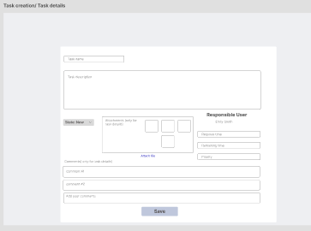
Дизайн проекту (UI/UX)
Відповідальні: Буханець Єгор і Олизько Михайло

Slide 7
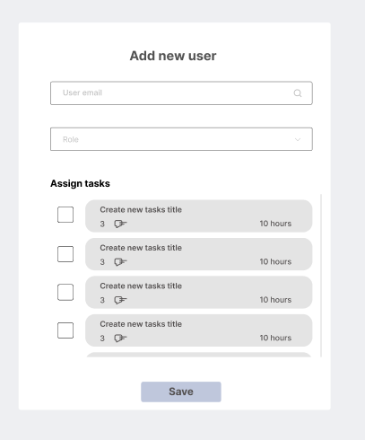
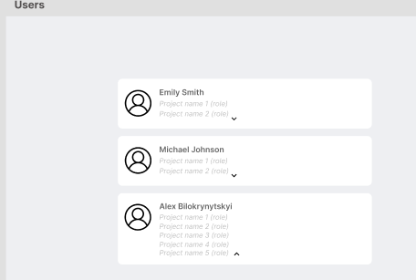
Дизайн проекту (UI/UX)
Відповідальні: Буханець Єгор і Олизько Михайло

Slide 8
Дизайн проекту (UI/UX)
Відповідальні: Буханець Єгор і Олизько Михайло

Slide 9
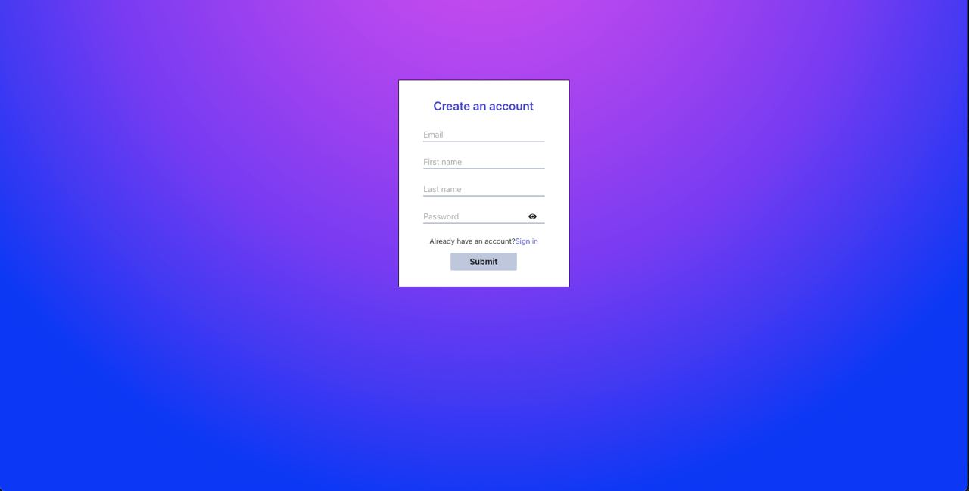
Сторінка реєстрації
Дана сторінка відповідає за додавання нового користувача до системи, для чого потребується ввести пошту, ім’я, прізвище та пароль.
Відповідальні: Бондаревська Поліна і Плаксюк Михайло
Відповідальний: Семенистий Андрій

Slide 10
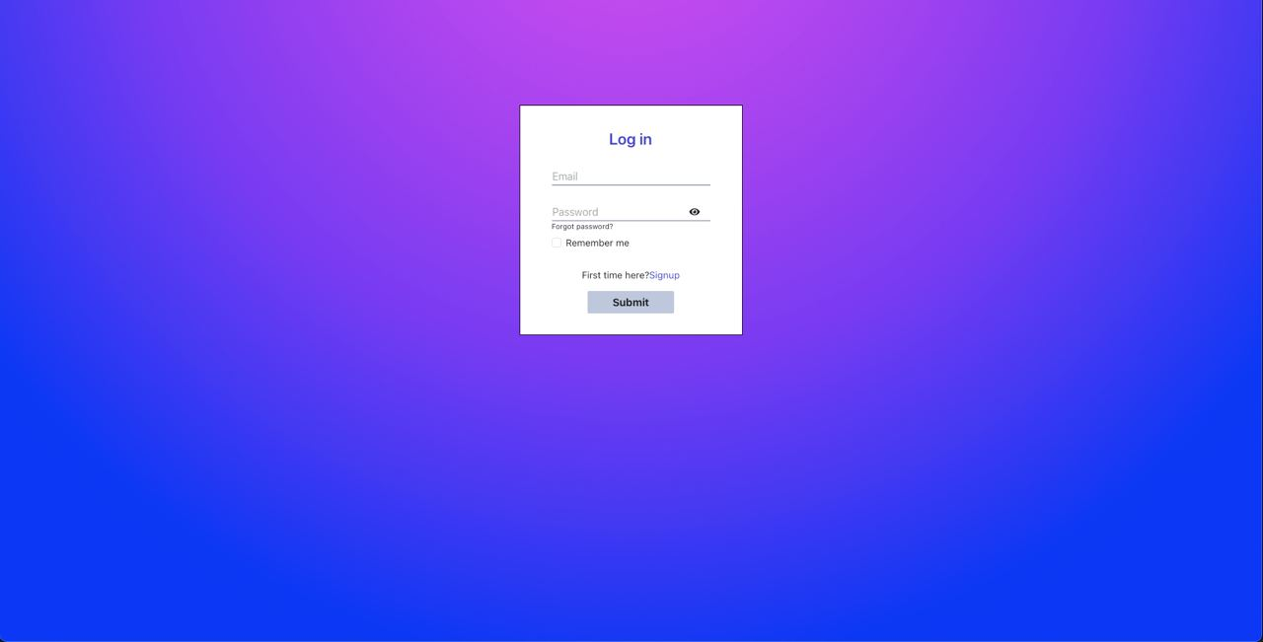
Сторінка логіну
Дана сторінка відповідає за вхід до системи використовуючи пошту та пароль, які були задані при реєстрації
Відповідальні: Бондаревська Поліна і Плаксюк Михайло
Відповідальний: Семенистий Андрій

Slide 11
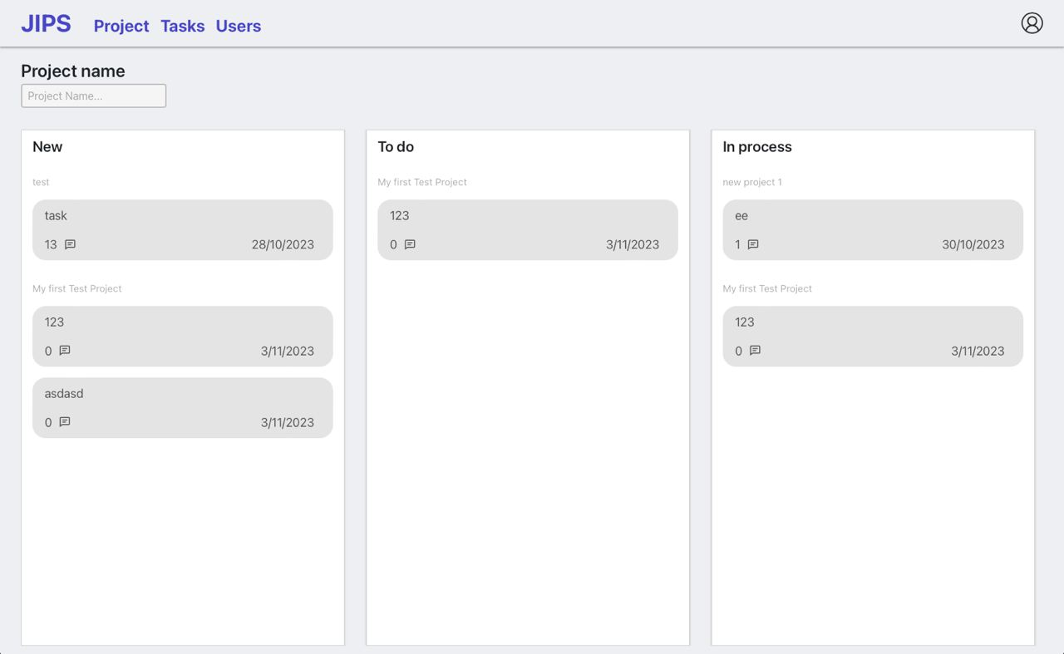
Головна сторінка
Головна сторінка розміщує в собі, інформацію про завдання, які наразі є на користувачі, і навігацію на інші сторінки. Також користувач може відкрити завдання, яке розміщене в вказаних полях.
Відповідальні: Бондаревська Поліна і Плаксюк Михайло
Відповідальний: Семенистий Андрій

Slide 12
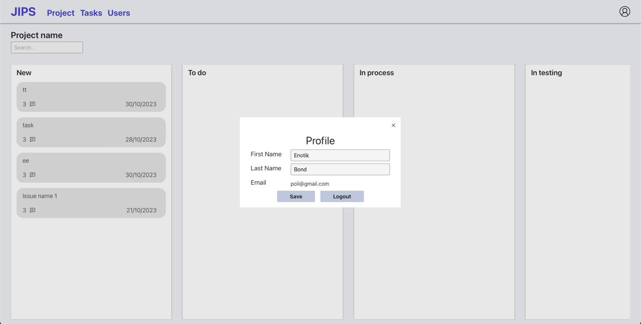
Редагування профілю
Також є можливість при некоректному заповненні при реєстрації, або зміні ім’я чи прізвища змінити його за допомогою функціоналу проекту.
Відповідальні(front): Бондаревська Поліна і Плаксюк Михайло
Відповідальні(back): Семенистий Андрій

Slide 13
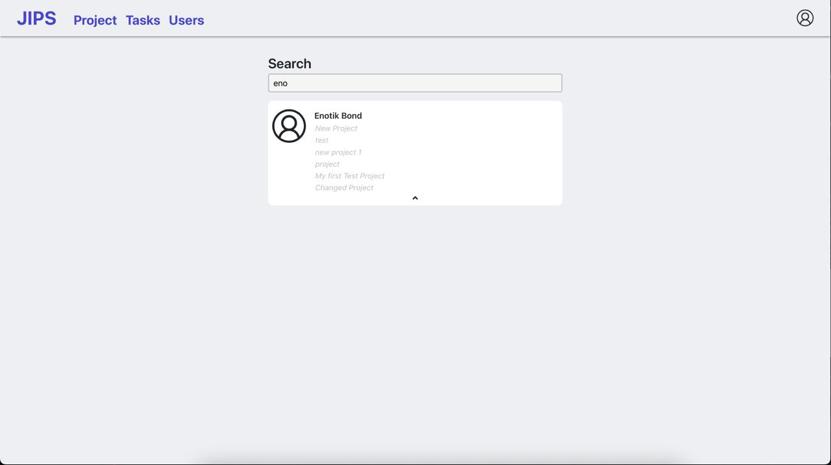
Пошук користувача
Розроблений механізм для пошуку користувачів та відображення на яких проектах він бере участь.
Відповідальні(front): Бондаревська Поліна і Плаксюк Михайло
Відповідальні(back): Семенистий Андрій

Slide 14
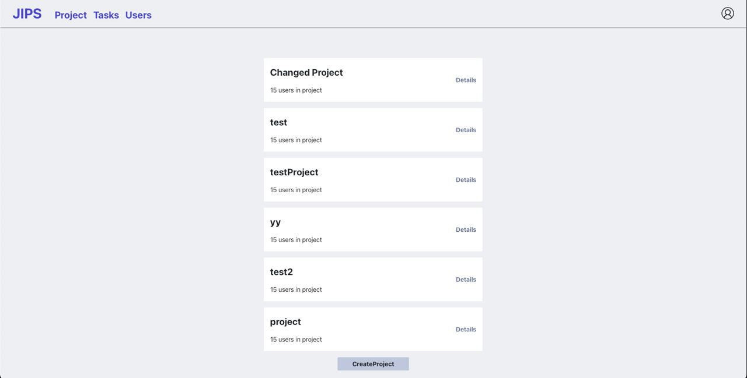
Сторінка проекти
На даній сторінці користувач може побачити всі проекти, в яких він бере участь, скільки користувачів на кожному з них і відкрити кожен для перегляду більш детальної інформації. Також, користувач може створити новий проект.
Відповідальні(front): Бондаревська Поліна і Плаксюк Михайло
Відповідальні(back): Семенистий Андрій та Поляков Артем

Slide 15
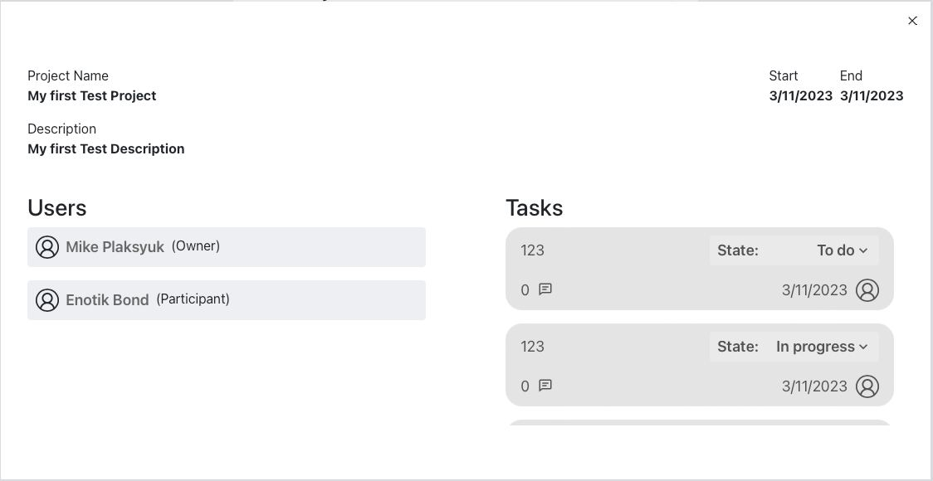
Сторінка проекту
На даній сторінці користувач може побачити детальну інформацію про проект, в якому він бере участь, хто є ownerом цього проекту та учасників. Також всі завдання, які прив’язані до нього.
Відповідальні(front): Бондаревська Поліна і Плаксюк Михайло і Руденко Олександр
Відповідальні(back): Семенистий Андрій та Поляков Артем

Slide 16
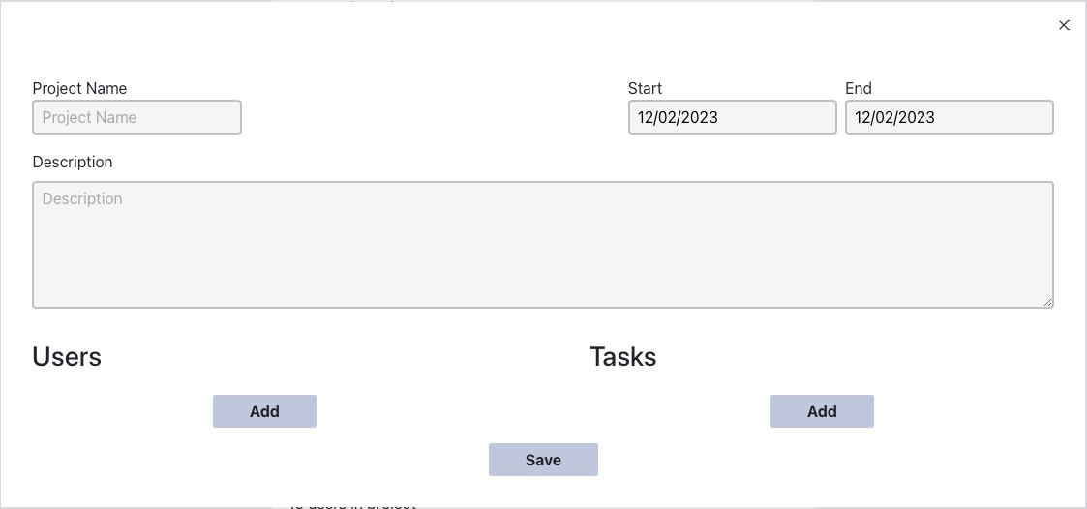
Сторінка створення проекту
На даній сторінці користувач може побачити створити новий проект в якому вказати дату початку, назву та опис, також додати користувачів і завдання для них.
Відповідальні(front): Бондаревська Поліна і Плаксюк Михайло
Відповідальні(back): Семенистий Андрій та Поляков Артем і Андреєв Данило

Slide 17
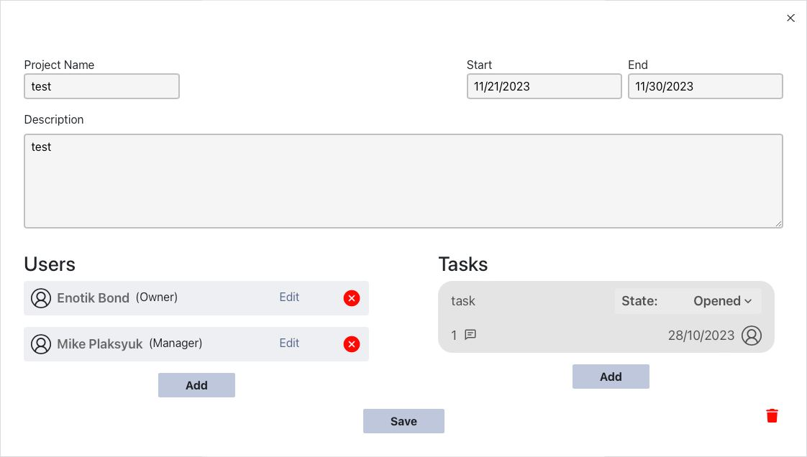
Сторінка створення проекту
Відповідальні(front): Бондаревська Поліна і Плаксюк Михайло
Відповідальні(back): Семенистий Андрій та Поляков Артем

Slide 18
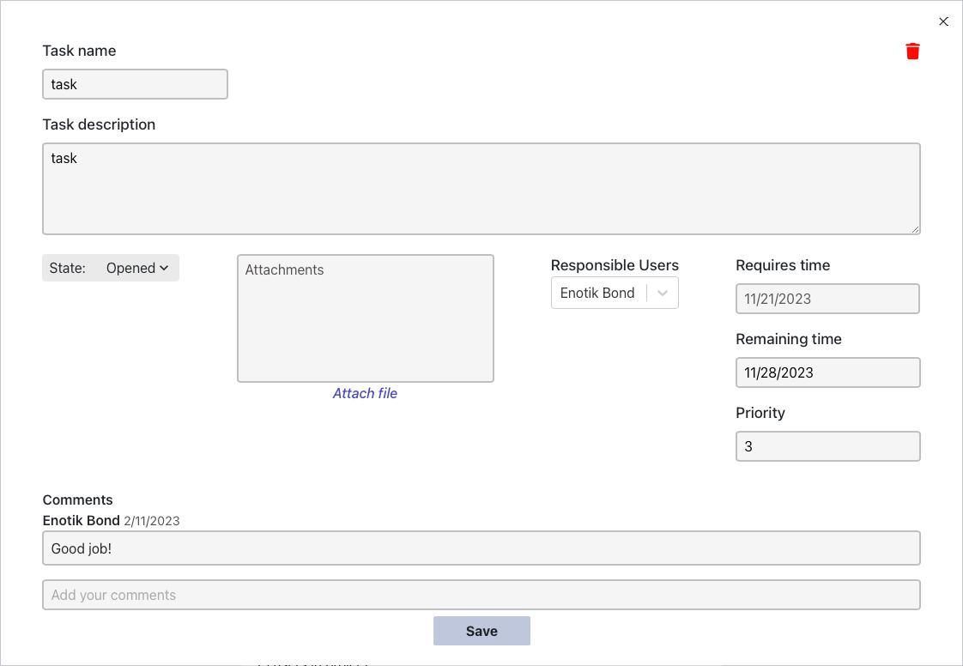
Сторінка створення завдання
На даній сторінці користувач може створити завдання і назначити його для когось.
Відповідальні(front): Бондаревська Поліна і Плаксюк Михайло і Руденко Олександр
Відповідальні(back): Андреєв Данило та Поляков Артем

Slide 19
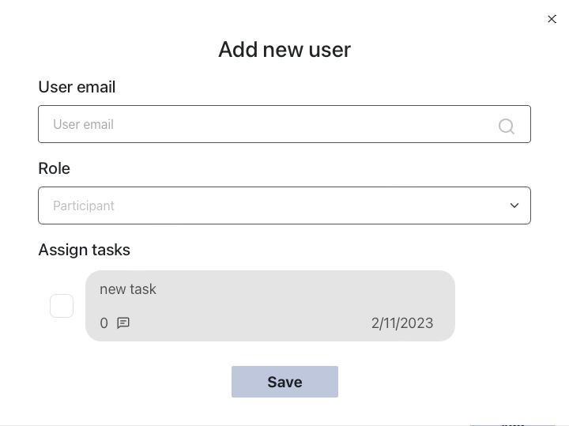
Сторінка створення завдання
На даній сторінці користувач може додати користувача до проекту і надати йому завдання
Відповідальні(front): Бондаревська Поліна і Плаксюк Михайло і
Відповідальні(back): Андреєв Данило та Поляков Артем

Slide 20
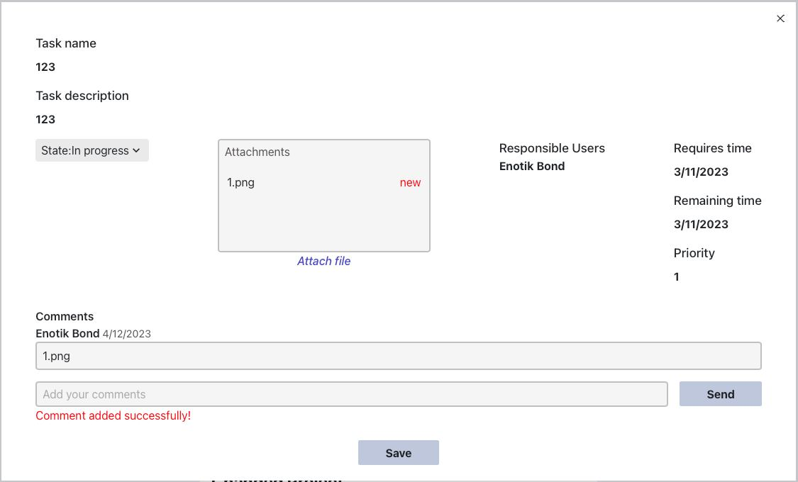
Сторінка завдання
На даній сторінці користувач може проглянути детальну інформацію щодо завдання завантажити прикріплені документи, додати коментарі.
Відповідальні(front): Бондаревська Поліна і Плаксюк Михайло і Руденко Олександр
Відповідальні(back): Андреєв Данило та Поляков Артем

Slide 21
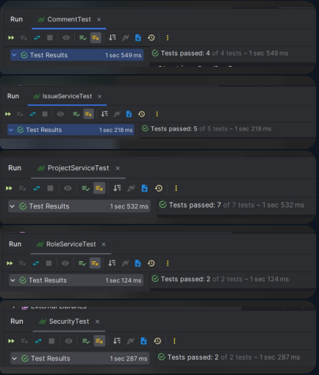
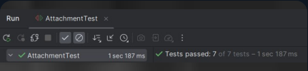
Тестування
Для забезпечення якісного коду, були розроблені UNIT- тести для бек частини сервісу.
Відповідальний: Буханець Єгор і Олизько Михайло.

Slide 22
Висновок
У ході виконання групового проекту був отриманий web-сервіс JIPS, для зручності в моніторингу прогресу. Система готова до застосування. Дана сторінка орієнтована на команди, які мають декілька великий пул завдань для одного співробітника на багатьох проектах.
З її допомогою користувачі зможуть зручно переглядати завдання, які потрібно зробити, мати дедлайни по ним для вчасного виконання
Розроблентц web-мноавм задовольняє всім вимогам, поставленим на етапі постановки завдання.
Як подальше вдосконалення web-сервісу представляється можливим розробка і впровадження в структуру системи: Інформування за допомогою листів про наближення часу дедлайну, розширення сервісу для Android та IOS пристроїв.

Slide 23
Віримо в ЗСУ!
Дякуємо за увагу!

